Slide 1
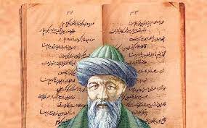
Kutadgu bilig anlamını bil oyunu
KIRKLARELİ FEN LİSESİ
ARALIK / 2024

Slide 2
KUTADGU BİLİG
1. SORU
8. SORU
2. SORU
9. SORU
3. SORU
10. SORU
4. SORU
5. SORU
6. SORU
7. SORU
TESTİ BİTİR

Slide 3
1. SORU
A
B
C
D

Slide 4
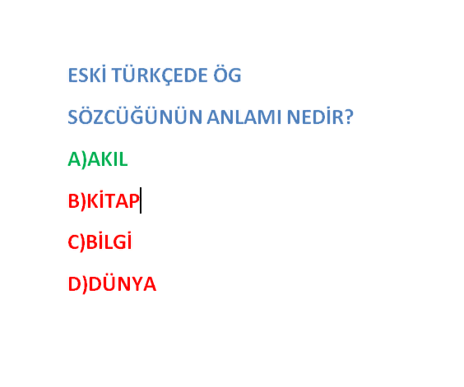
1. SORUNUN CEVABI
TEBRİKLER

Slide 5
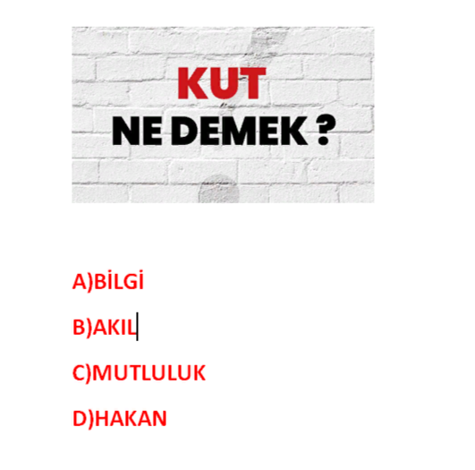
2. SORU
A
B
C
D

Slide 6
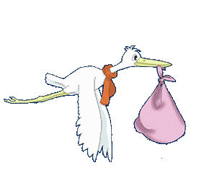
2. SORUNUN CEVABI
TEBRİKLER

Slide 7
3. SORU
A
B
C
D

Slide 8
3. SORUNUN CEVABI
TEBRİKLER

Slide 9
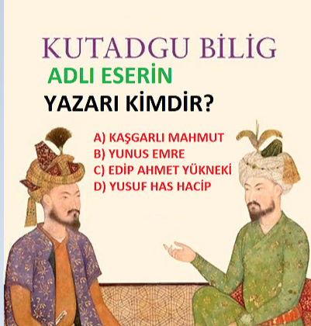
4. SORU
A
B
C
D

Slide 10
4. SORUNUN CEVABI
TEBRİKLER

Slide 11
5. SORU
A
B
C
D

Slide 12
5. SORUNUN CEVABI
TEBRİKLER

Slide 13
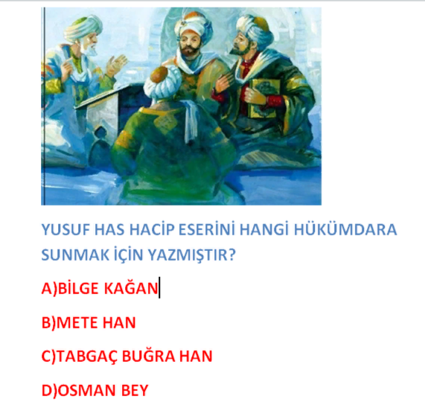
6. SORU
A
B
C
D

Slide 14
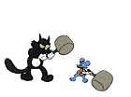
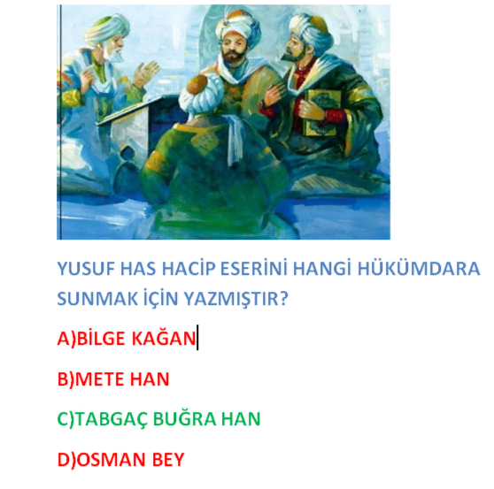
6. SORUNUN CEVABI
TEBRİKLER

Slide 15
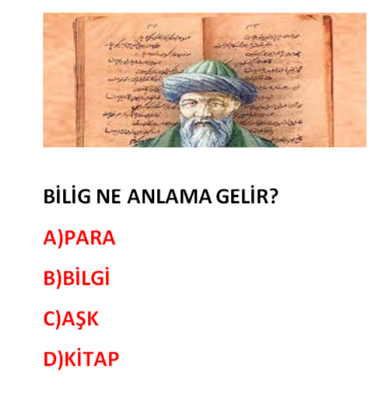
7. SORU
A
B
C
D

Slide 16
7. SORUNUN CEVABI
TEBRİKLER

Slide 17
8. SORU
A
B
C
D

Slide 18
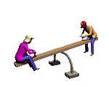
8. SORUNUN CEVABI
TEBRİKLER

Slide 19
9. SORU
A
B
C
D

Slide 20
9. SORUNUN CEVABI
TEBRİKLER

Slide 21
10. SORU
A
B
C
D

Slide 22
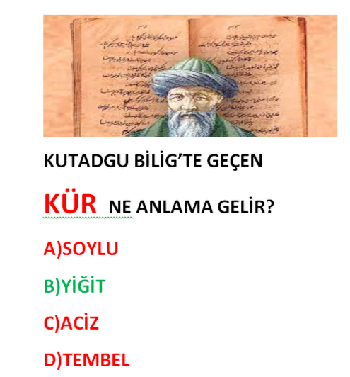
10. SORUNUN CEVABI
TEBRİKLER

Slide 23
TEBRİKLER
TEST BİTTİ
SLAYTI BİTİR

Slide 24
TEKRAR DENE
GERİ DÖN

